Slide 1
Самодельный УКВ (FM) радиоприемник вещательного диапазона 88...108 МГц
Авторы: Рогов Алексей Витальевич
Гарбузова Диана Богдановна

Slide 2
Постановка задачи. Требуется разработать радиоприемник вещательного диапазона 88...108 МГц в качестве практической конструкции для повторения учениками в радиокружках, а также в домашних условиях.

Slide 3
1 – разработать схему приемника, которая должна быть прежде всего простой в изготовлении и доступной в повторении любому школьнику, при настройке не требовала применения никаких измерительных приборов, не имела в своем составе дорогих или дефицитных радиодеталей и конструкционных материалов, соответствовала параметрам аналогичных промышленных приемников. 2 – разработать корпус приемника с учетом простоты изготовления из подручных материалов в условиях радиокружка с минимальным набором инструментов или в домашних условиях.
Техническое задание.

Slide 4
При изучении литературы и интернет-источников нами был сделан выбор в пользу микросхем ТА2003P и TDA2822M. Микросхема ТА2003P представляет собой супергетеродинный приемник, который может работать как с амплитудной, так и с частотной модуляцией. Напряжение питания данной микросхемы 1,8…7 вольт. Микросхема TDA2822M представляет собой двухканальный усилитель низкой частоты, который может работать в мостовом режиме. Напряжение питания данной микросхемы 1,8…15 вольт. Эти микросхемы очень дешевы и, если их покупать на «Али-экспресс», ТА2003P имеет стоимость всего 10…16 руб. за 1 шт., а TDA2822M имеет стоимость 6,5…12 руб. за 1 шт. (по данным на 25.04.2024).
Выбор схемы.
Структурная схема приемника очень простая:

Slide 5
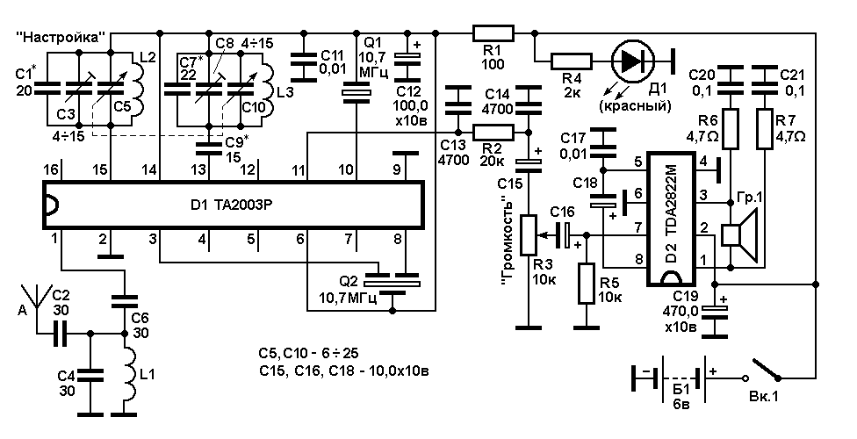
Принципиальная схема радиоприемника.

Slide 6
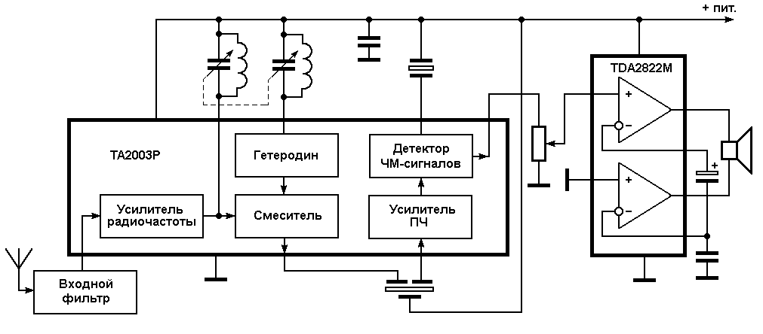
Функциональная схема радиоприемника.

Slide 7
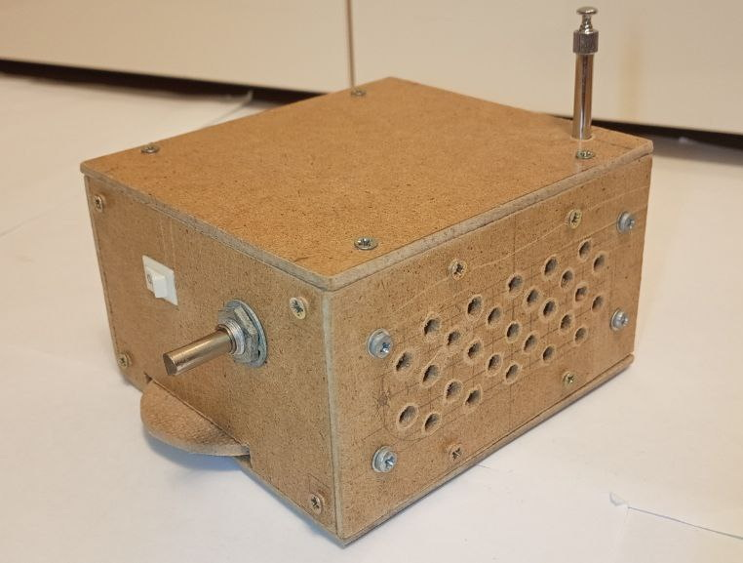
Внешний вид конструкции.
Корпус разработан и изготовлен Гарбузовой Дианой Богдановной. В качестве материала для корпуса был выбран оргалит ввиду того что он очень легко обрабатывается, доступен порой бесплатно в виде обрезков, и имеет низкую стоимость.

Slide 8
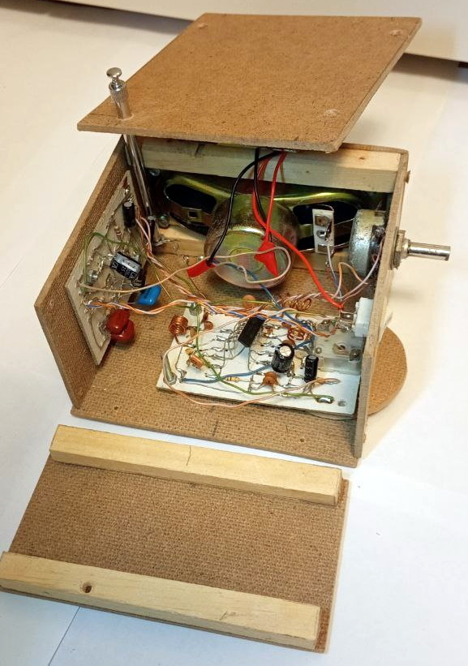
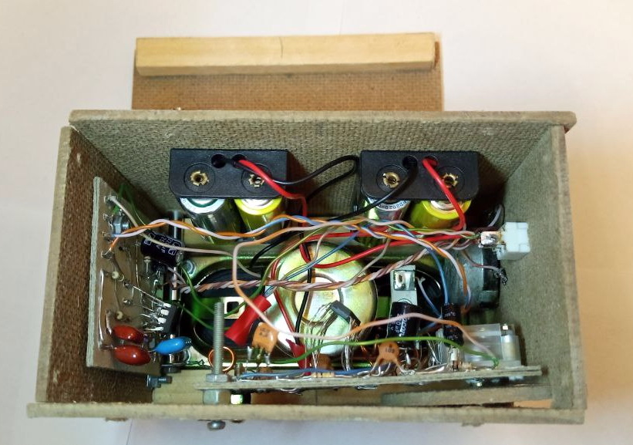
Внутреннее устройство
радиоприемника.
Конструктивно приемник выполнен на двух платах – приемная часть и усилитель низкой частоты. Основа плат – склеенный в три слоя картон. Токоведущие дорожки сделаны из жилы провода «витая пара» для компьютерных сетей.

Slide 9
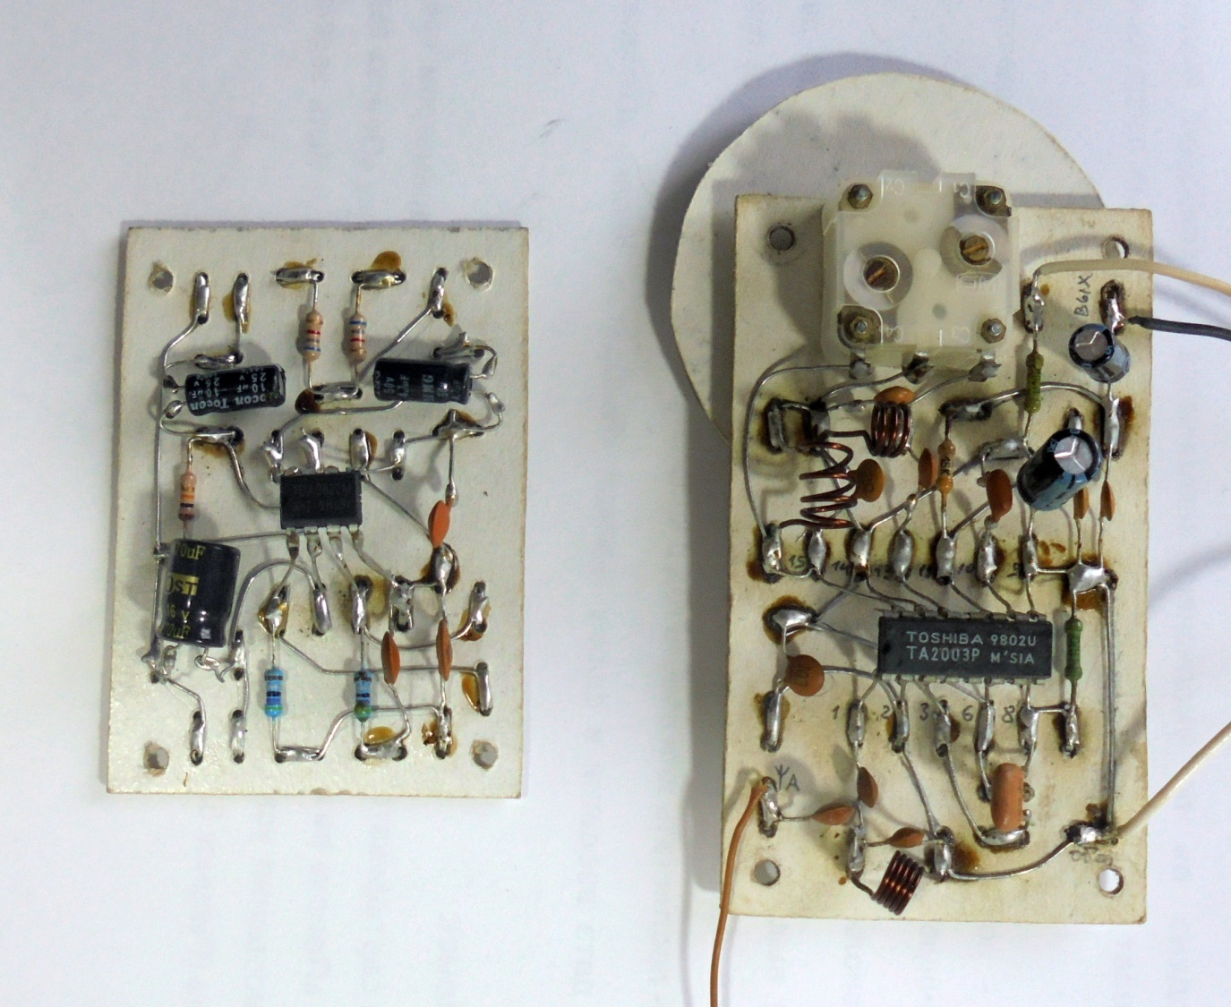
Монтаж.
Слева – плата УНЧ, справа – плата приемной части

Slide 10
Результаты:
Конструкция получилась компактной, заработала сразу, из настроек потребовалось только установить середину диапазона по радиостанции с соответствующей частотой приема путем раздвигания и сдвигания витков гетеродинной катушки, а также настройкой контурной катушки по максимальной чувствительности приемника аналогичным способом.
Рекомендации:
Данная конструкция рекомендуется для повторения в радиокружках и в домашних условиях учениками с минимальным уровнем знаний. Достаточно всего лишь уметь паять провода и просто следовать шагам инструкции.
Данная конструкция также успешно была опробована на детях возрастом 8-10 лет, с совершенно нулевым уровнем радиотехнических знаний, умений и навыков, летом 2023 года на тематических сменах в детском лагере. За три смены работы детского лагеря дети успешно собрали 32 таких радиоприемника и забрали их себе.

Slide 11
О деталях.
Платы приемной части и усилителя низкой частоты сделаны из склеенного в три слоя картона, токоведущие дорожки сделаны из залуженных жил провода для компьютерных сетей «витая пара», также этим проводом выполнены все соединения.
Большая часть радиодеталей взята из устаревшей и отслужившей свой срок радиоаппаратуры (музыкальные центры, магнитофоны, телевизоры).
Микросхема TA2003P, а также пьезокерамический фильтр и эквивалент контура 10,7 МГц довольно часто попадаются в старых магнитолах, автомагнитолах, радиоприемниках и музыкальных центрах.
Микросхему TDA2822M также можно найти в радиоприемниках, кассетных плеерах, переносных магнитолах, телевизорах с кинескопом.
Блок переменных конденсаторов должен иметь пару с низкой емкостью (4…30 пФ), он может быть взять из магнитолы или радиоприемника, имеющих диапазон УКВ-1 (64…74 МГц) или УКВ-2 (FM) 88…108 МГц, его также можно заменить на варикапы с соответствующей переделкой узла настройки данного радиоприемника, но следует иметь в виду, что варикапы нуждаются в стабильном источнике питания, а конструкция приемника рассчитана на то, чтобы использовать заряд элементов питания по максимуму..
Динамическая головка взята из старого телевизора, но подойдет любая с сопротивлением звуковой катушки 4…16 Ом, мощностью не менее 0,25 Вт, с любыми размерами и формой, но в этом случае размеры корпуса изменятся.
Все эти радиодетали по минимальной цене можно заказать на «Али-экспресс», или в известных российских интернет-магазинах радиодеталей. Также не стоит забывать и про радиорынки.

Slide 12
Литература и интернет-источники.
Схема радиоприемника была разработана Роговым Алексеем Витальевичем на основе справочных данных микросхем, с которыми можно ознакомиться по ссылкам:
TA2003P - https://static.chipdip.ru/lib/248/DOC000248654.pdf
TDA2822M - https://static.chipdip.ru/lib/864/DOC018864724.pdf

